Slide 1
« Никто не забыт, ничто не забыто»
Средняя группа № 4
Воспитатели:
Новикова Ю.В., Алфутова О.Н.

Slide 2
Тип проекта: краткосрочный, групповой. Актуальность проблемы: в период смены общественных формаций нарушается преемственность поколений в воспитании детей, и, прежде всего в сфере передачи нравственного опыта, главных жизненных установок. Дети мало знают о празднике Победы, почему он существует и кому посвящен. Дошкольники не испытывают чувства гордости за свою Родину, за героев победителей в Великой Отечественной Войне. Цель проекта: Формировать патриотические чувства, воспитывать любовь и уважение к защитникам отечества. Задачи : - Расширять представления о Великой Отечественной Войне, о празднике День Победы. - Расширять представления о защитниках отечества. - Развивать познавательные , речевые и игровые способности детей. - Формировать чувство гордости к ветеранам ВОВ, к своему народу и Родине.

Slide 3
Этапы реализации 1. Подготовительный
-консультация для родителей с целью знакомства с темой, задачами проекта, содержанием работы.
-беседы с детьми: « Нападение Германии. Начало войны»; « Блокада Ленинграда» ; « Оборона Москвы»; « День Победы»;» Мой прадедушка-герой».
-чтение художественной литературы: Т.Шапиро» Я в солдатики играю»; Т.Лаврова « Праздник Победы»; С. Погореловский « Имя»; Т.Белозеров» День Победы»; Л.А.Кассиль « Памятник Советскому солдату», « Сестра».

Slide 4
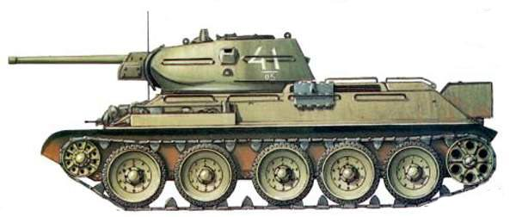
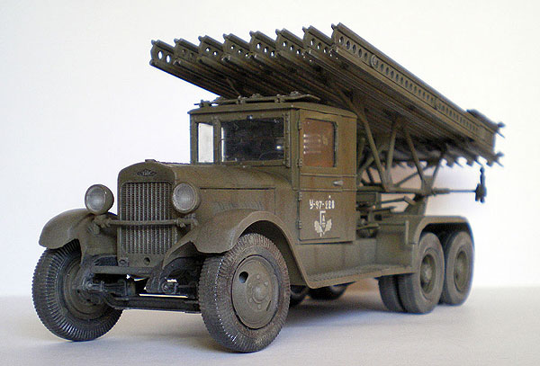
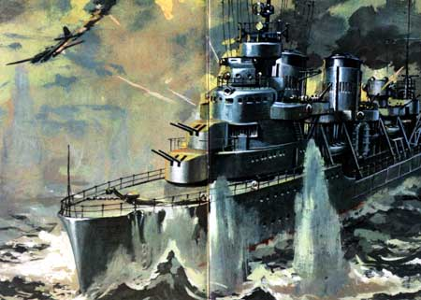
2. Основной Просмотр презентаций: « Военная техника»

Slide 5
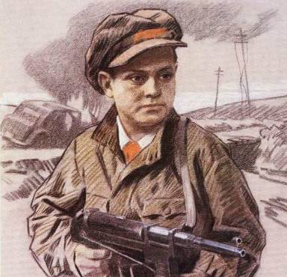
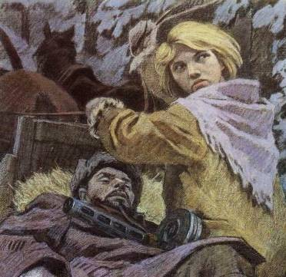
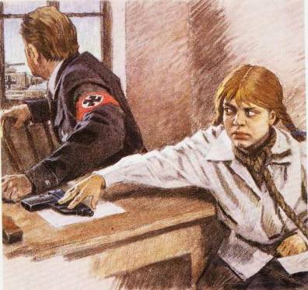
« Дети –герои войны»

Slide 6
Изобразительная деятельность детей « Военные самолеты»

Slide 7
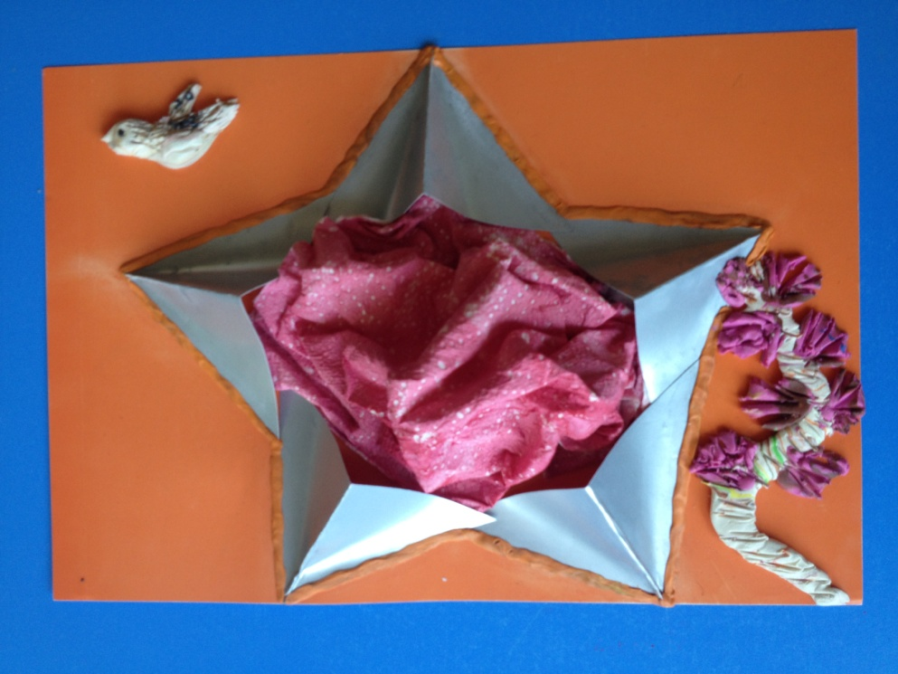
Выставка работ « Никто не забыт, ничто не забыто» ( совместно с родителями)

Slide 8
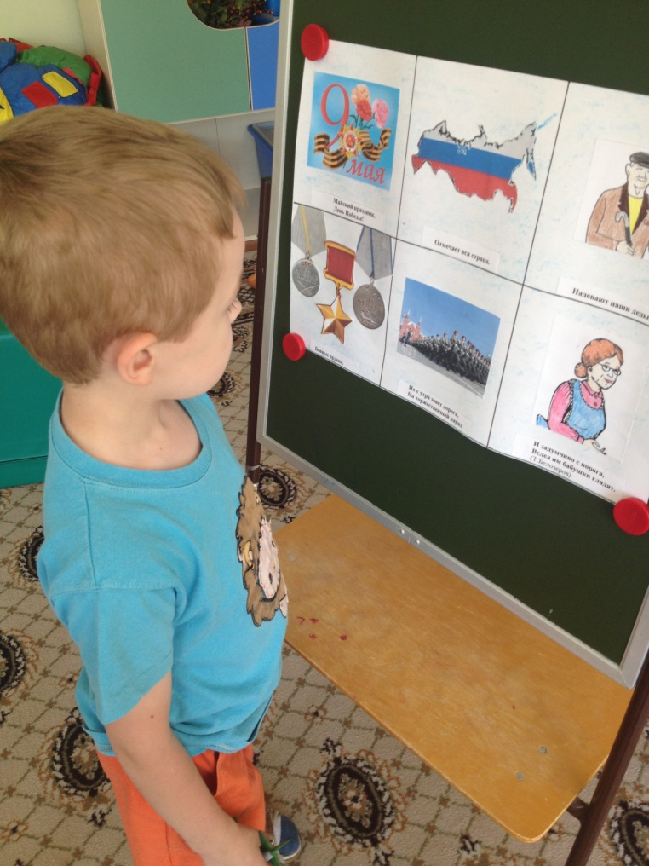
Заучивание стихотворения Т.Белозерова « День Победы» ( мнемосхема)

Slide 9
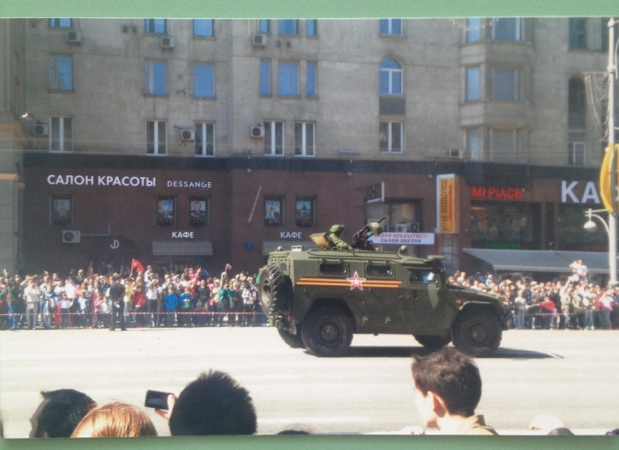
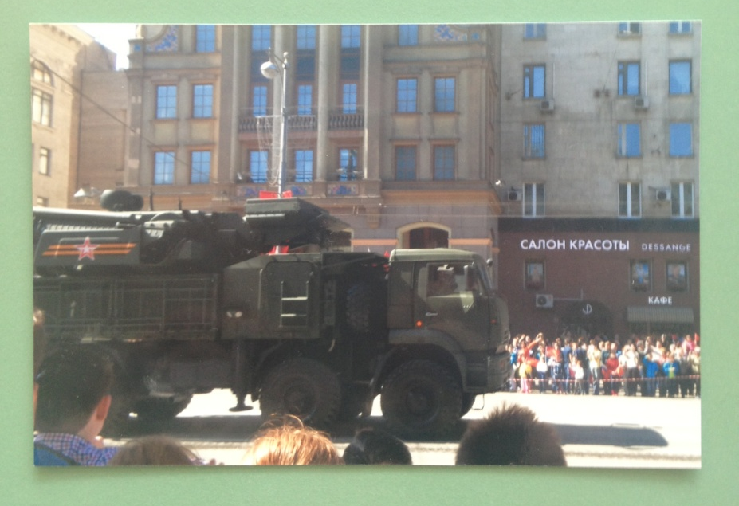
Работа с родителями
Посещение родителей с детьми Парада Победы по рекомендации воспитателей.

Slide 10
Лиза Герасимович и ее прадедушка- герой Великой Отечественной Войны Фоменко Николай Ефимович.
В 41 году 17ти летним юношей добровольцем пошел на фронт. Воевал под Сталинградом Была история, когда вечером пришел офицер и сказал, что бы все быстро бежали отсюда кто в чем есть, ничего не брать, ни оружие, ни коней, а быстрее уходить. Бежали без остановки 10 километров, остановились передохнуть и услышали грохот, в том месте где только что стояли. Оказалось ,разведка доложила о планируемой бомбежке этого места. Получил ранение, 12 суток находился без сознания, после чего был отправлен домой на реабилитацию. Через месяц был зачислен в благовещенское военное пехотное училище, где отучился 1,5 года и был отправлен на фронт. Начали с Украины, чуть не попали к немцам. Ехали в поезде, на который напали немцы. Машинист с офицерами сдавал назад, немцы бежали за поездом и стреляли. Добрались до границы, где поддержали наши войска. Потом всех распределили по войскам. Попал в Польшу, освобождали Варшаву, был командиром взвода, потом роты, есть медали, документы. Потом пошли на Берлин, перешли границу. Думали, всех будут истреблять, но получили приказ от Сталина, о том, что всех не расстреливать, а только тех, кто вооружен. Шли по немецкой земле 12 суток, не спали, в каждом взводе была повозка, ночью давали поспать 2 часа. Все расчищали на своем пути. Нас наблюдал Жуков и Чуйков, немцы бежали. Одну деревню освободили, офицеры зашли в один дом и увидели горящую свечу и недопитый чай в двух стаканах. Немцы думали, что русские убивают всех подряд. Прятались в подвалах, на чердаках. Когда офицеры обыскали дом и нашли немецких солдат, объяснили, что убивать не будут, немцы стали вылезать и появляться неизвестно откуда. В Берлине один из немцев перешел на нашу сторону, призывал всех сдаваться, целыми сутками кричал об этом.9 мая объявили об окончании войны. Но ещё три года ездили по немецким городам, искали мужчин от 16 до 60 лет, которые были переодеты в гражданку и утверждали, что они не воевали, и отправляли всех в Россию.В 46г познакомились с женой, которая работала в КГБ, проверяла письма и всю корреспонденцию. В 47 зарегистрировали брак в дивизии, и уехали в Россию. Купили в Москве комнату, а в 51г вызвали в комиссию, выбрали из трех, пошел в армию, 30 лет служил. Закончил службу в Сталинграде по мед показаниям. 78 лет рабочий стаж. 13 ранений. 33 орденов и медалей.

Slide 11
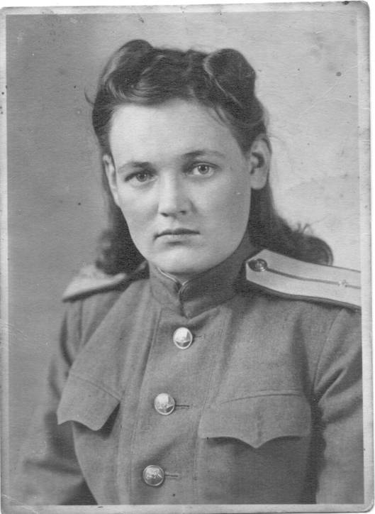
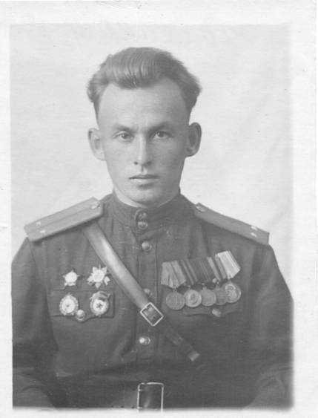
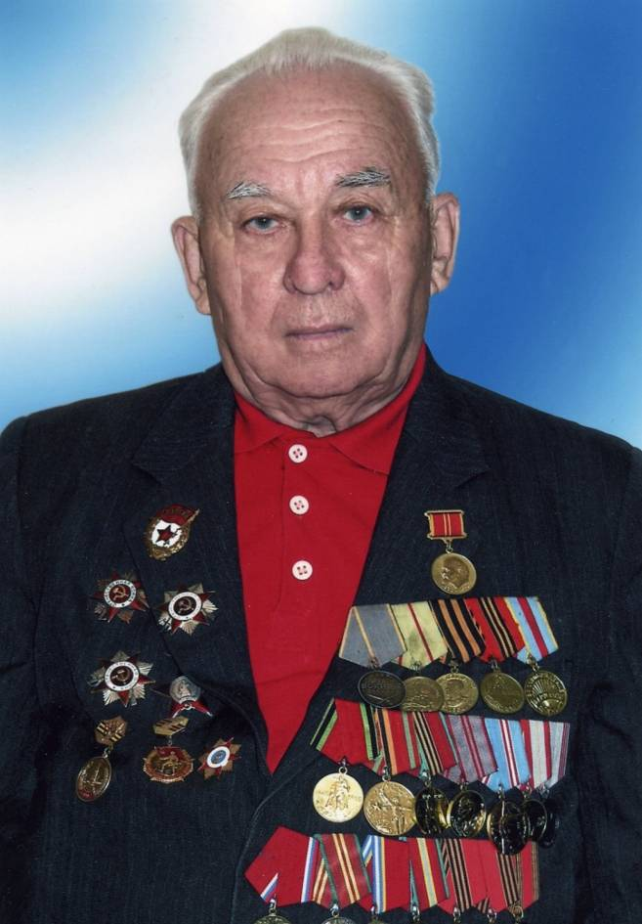
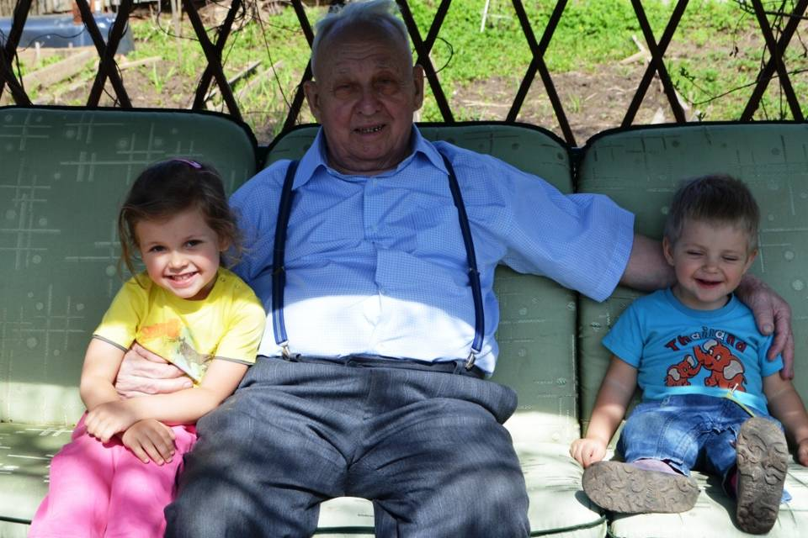

Slide 12
Спасибо за внимание!

